Slide 1

บริษัท ไทยยามาฮ่ามอเตอร์ จำกัด
ยินดีต้อนรับ
ผู้เข้ารับการอบรมทุกท่าน
หลักสูตรการบำรุงรักษารถจักรยานยนต์ BIGBIKE
ณ สถาบันพัฒนาฝีมือแรงงานภาค2 สุพรรณบุรี
วันที่ 31/08-02/09/2559

Slide 2

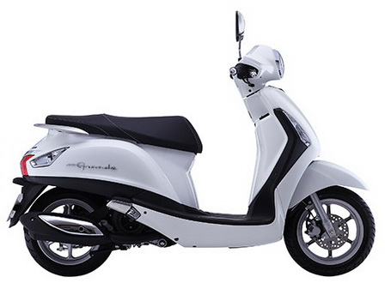
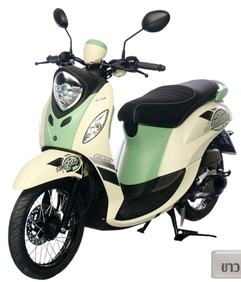
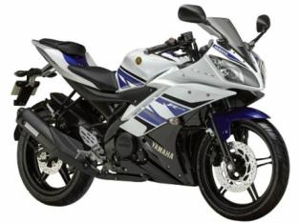
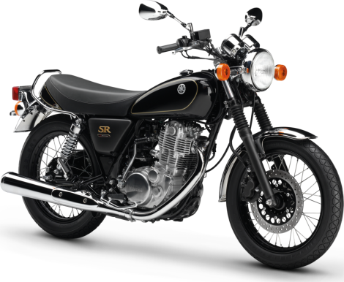
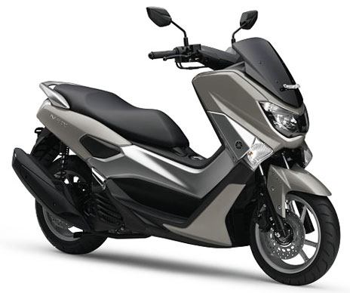
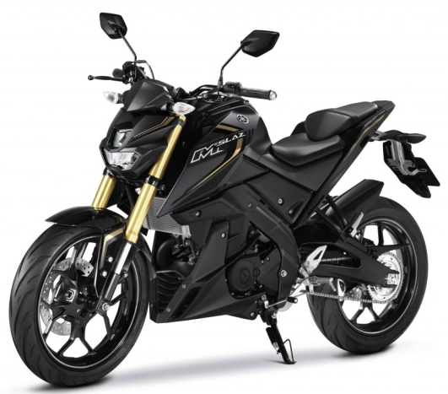
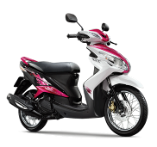
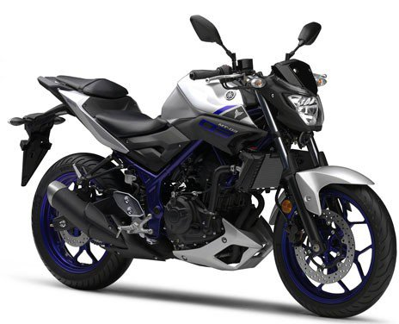
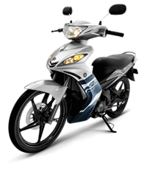
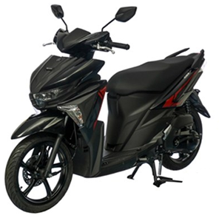
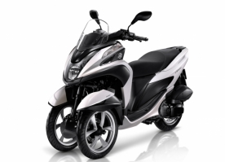
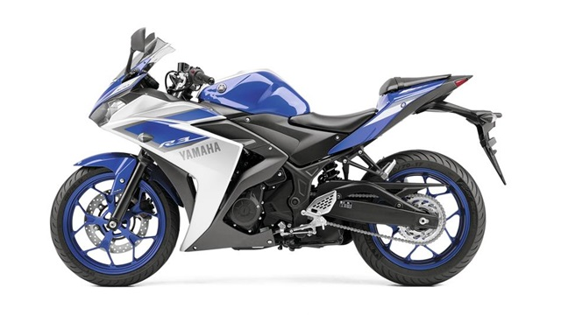
รถจักรยานยนต์ที่จำหน่ายในประเทศไทย

Slide 3
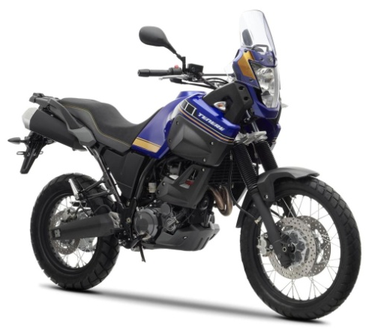
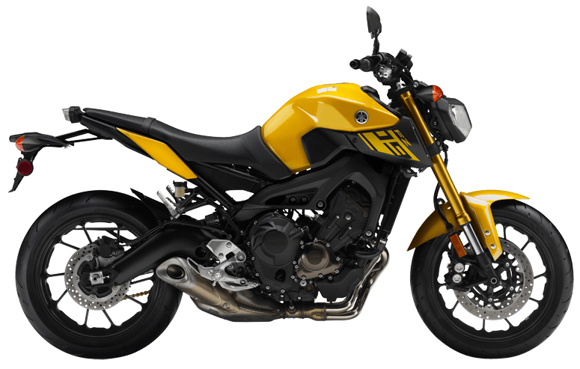
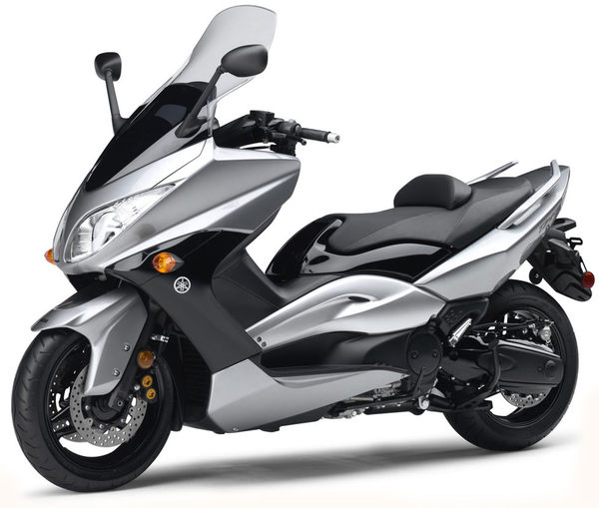
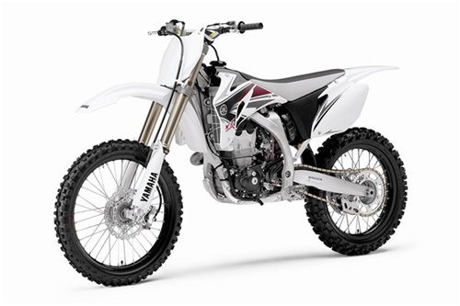
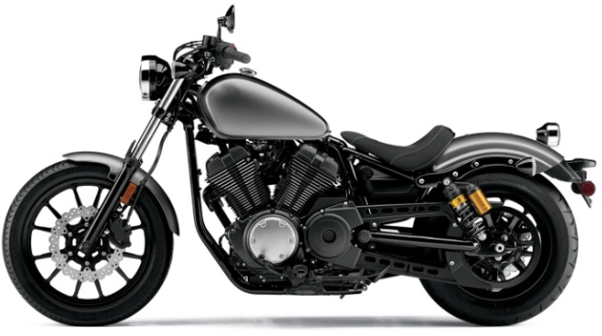
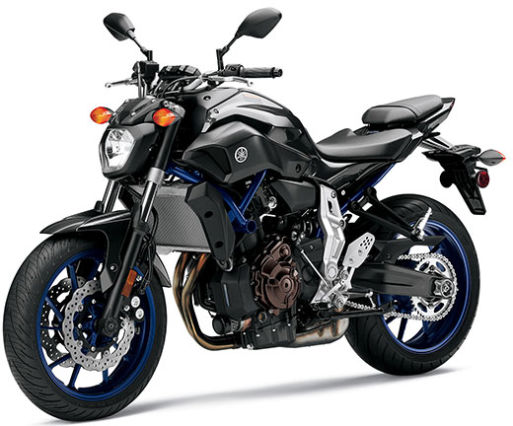
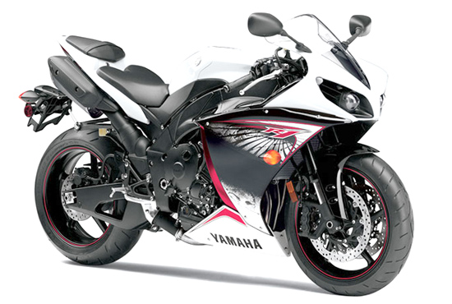
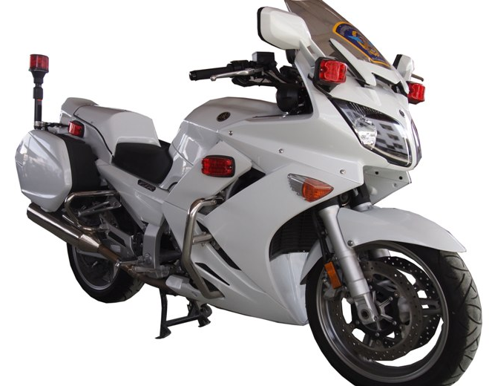
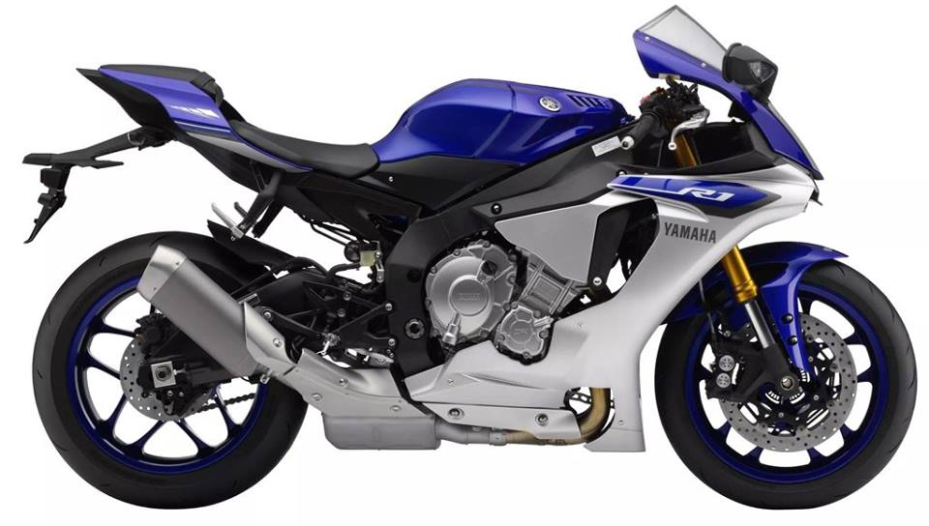
รถจักรยานยนต์ Bigbike ที่จำหน่ายในประเทศไทย

Slide 4
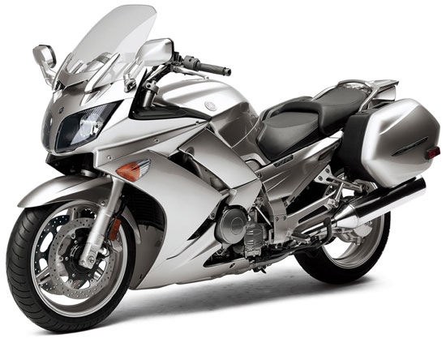
รถจักรยานยนต์ BIGBIKE
1.Touring บิ๊กไบค์ประเภทนี้จะมีซีซีสูง เพราะต้องแบกรับน้ำหนักตัวและต้องวิ่งในระยะทางไกล จึงออกแบบให้ผู้ขับขี่สบายที่สุด ดังนั้นเอกลักษณ์ของทัวร์ริ่งไบค์คือ บังลมหน้าที่มีขนาดใหญ่ มีกระเป๋าใส่สัมภาระขนาดใหญ่ ในส่วนตัวถังจะไม่สูงมาบังส่วนลำตัวของผู้ขับขี่มากนัก แฮนด์ของรถยกขึ้นพอประมาณเพื่อไม่ให้ผู้ขับขี่ต้องก้มตัวเวลาขับขี่นั่นเอง

Slide 5
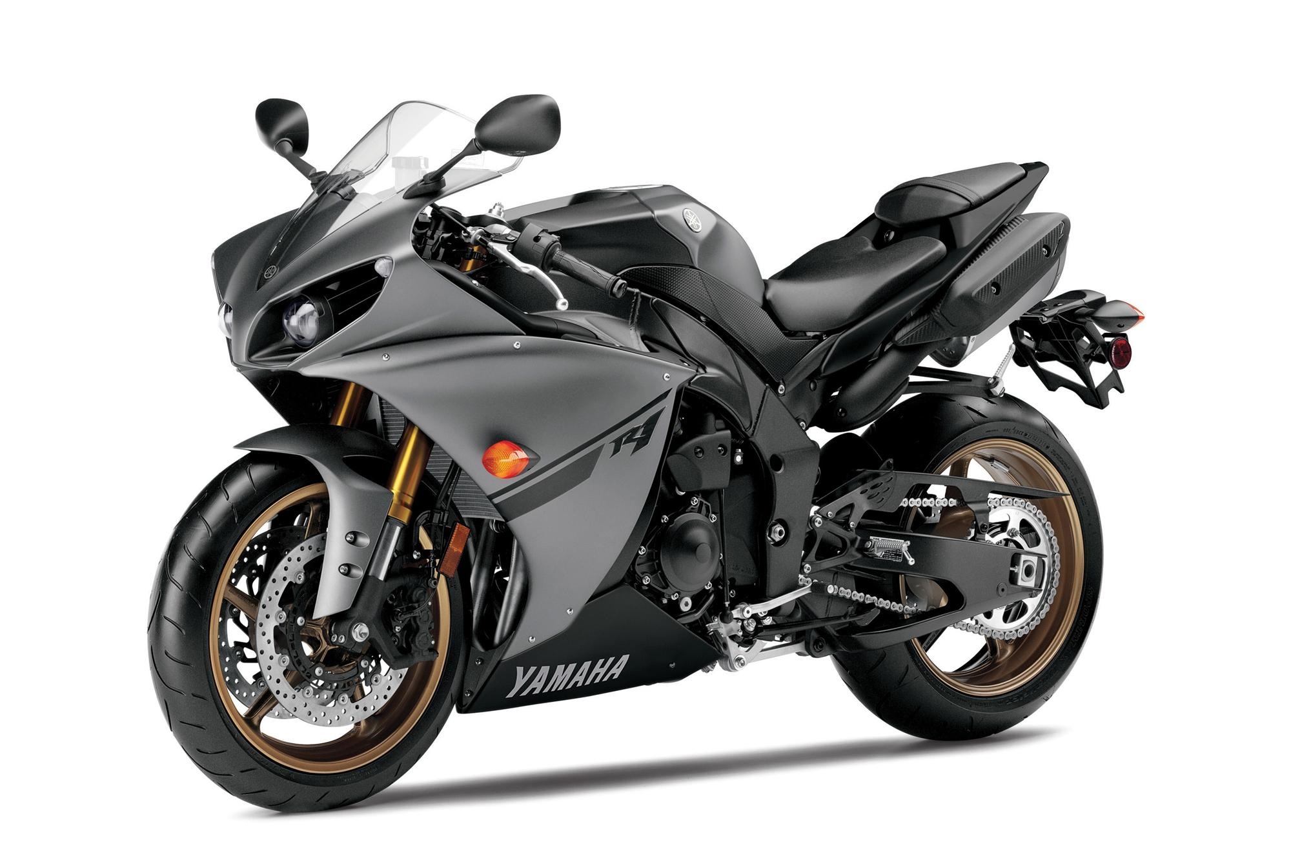
รถจักรยานยนต์ BIGBIKE
2. Sport บิ๊กไบค์รูปทรงปราดเปรียว มีกำลังเครื่องสูง อัตราเร่งสูง เป็นบิ๊กไบค์ที่ใช้สำหรับการแข่งขันในสนามเป็นจุดประสงค์หลักจึงถูกออกแบบให้ควบคุมรถได้ง่ายและทำให้รถไปได้เร็วที่สุด บางครั้งสูงถึง 300km/Hr ผู้ขับต้องโน้มตัวไปข้างหน้าเพื่อลดแรงต้านของลม แฮนด์รถจึงมีลักษณะดร็อปลงและมีตัวถังสูงเพื่อรองรับช่วงลำตัว

Slide 6
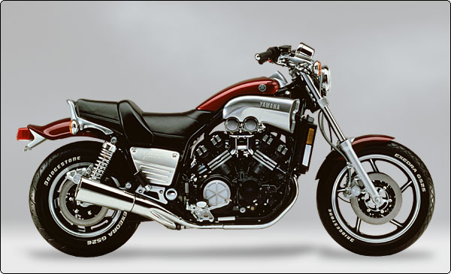
รถจักรยานยนต์ BIGBIKE
3. CHOPPER or CRUISER BIKE เป็นรถบิ๊กไบค์ที่ออกแบบมาเพื่อใช้ในการขับขี่ทางไกล และท่องเที่ยวความเร็วต่ำเป็นหลัก ไม่มีบังลมส่วนหน้า เน้นความดิบ มีเสียงดังกระหึ่ม การขับขี่ท่านั่งที่ค่อนข้างสบาย (แต่ไม่สบายเท่ากับทัวร์ริ่งไบค์) โดยมากหลายคนเรียกช็อปเปอร์ แต่ที่จริงแล้วช็อปเปอร์นั้นถูกดัดแปลงมาจาก cruiser อีกที

Slide 7
รถจักรยานยนต์ BIGBIKE
4.NAKED BIKE (เน็คเก็ดไบค์) เป็นบิ๊กไบค์ทรงสตรีทที่ได้รับความนิยมอย่างมากในปัจจุบันและมีหลายรุ่นมากมาย ดีไซน์สวยงาม เป็นการใช้ความสปอร์ตและความสตรีทดีไซน์เผยให้เห็นความดิบของโครงสร้างและเครื่องยนต์อย่างเด่นชัด เครื่องยนต์มีหลายขนาดตั้งแต่ขนาดเล็กไปจนถึงขนาดใหญ่ ดีไซน์ส่วนใหญ่สวยงามสะดุดตา เป็น Bigbike ที่สามารถโต้ลมได้เป็นอย่างดี เรียกว่าเป็นมอเตอร์ไซค์ที่เปลือยดีไซน์ที่เท่มากๆ

Slide 8
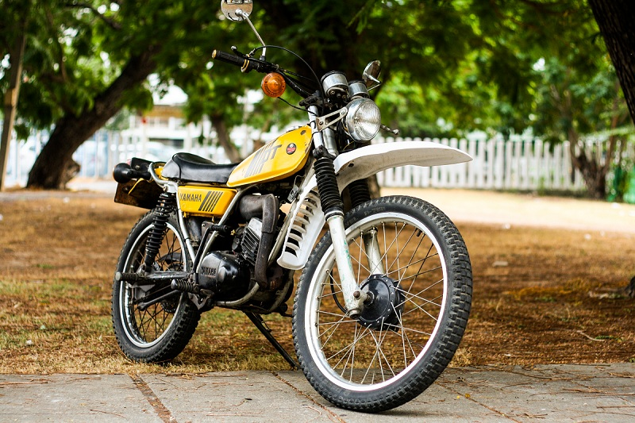
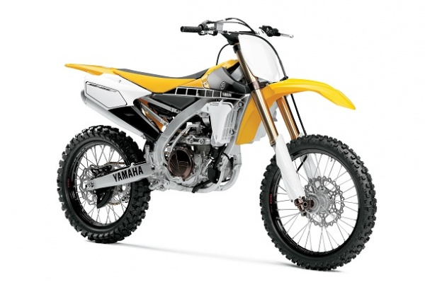
รถจักรยานยนต์ BIGBIKE
5.ENDURO BIKE (เอ็นดูโร่ไบค์) Bigbike ที่เน้นการลุยแบบวิบาก มีความสูงค่อนข้างมาก พร้อมลุยทุกสภาพถนนมีหลายขนาดเครื่องยนต์ สามารถลุยทั้งดิน น้ำ หิน โคลน อย่างยอดเยี่ยมและมีประสิทธิภาพ น้ำหนักค่อนข้างเบา ดีไซน์ปราดเปรียวบางแต่ว่าแข็งแรง เน้นการใช้ยางแบบหนา ไม่นิยมการใช้งานกับสภาพถนนเรียบๆซักเท่าไหร่ถ้าไม่จำเป็น

Slide 9
รถจักรยานยนต์ BIGBIKE
6.MOTARD BIKE (โมตาร์ดไบค์) เป็นมอเตอร์ไซค์คล้ายเอ็นดูโร่ แต่ว่า จะสามารถเน้นการใช้งานบนทางเรียบ แต่ก็สามารถลุยกับสภาพถนนที่เป็นดินเรียบๆ ฝุ่นเรียบๆได้เช่นกัน มีความนุ่มนวลและสามารถเกาะถนนได้เป็นอย่างดี มีหลากหลายขนาด โมตาร์ดยอดนิยมมีหลายรุ่นด้วยกันยกตัวอย่างเช่น YAMAHA SUPER TENERE

Slide 10
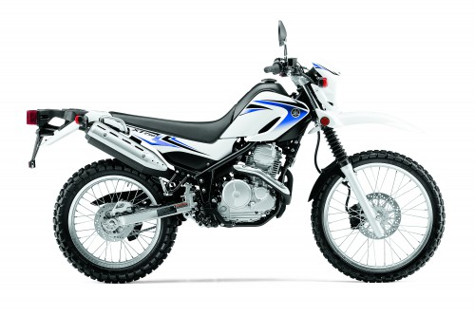
รถจักรยานยนต์ BIGBIKE
ประเภทที่เจ็ด DUAL PURPOSE BIKE (ดูออล เพอร์โพส ไบค์) Bigbike ลูกครึ่งระหว่างโมตาร์ดและเอ็นดูโร่ เรียกว่าผสมผสานสมรรถนะที่ใช้บนท้องถนนได้เป็นอย่างดีพร้อมลุยและสามารถทัวริ่งได้ในคราวเดียว มีเครื่องยนต์หลายแบบ มีล้อขนาดใหญ่ดีไซน์ปราดเปรียว มีกระเป๋าสัมภาระ ตอบโจทย์การเดินทางได้อย่างเต็มรูปแบบ สำหรับบิ๊กไบค์ประเภทนี้ก็ได้แก่

Slide 11
รถจักรยานยนต์ BIGBIKE
8. SCOOTER BIKE (สกู๊ตเตอร์ไบค์) ประเภทนี้มีหลายรุ่นด้วยกันที่ได้รับความนิยมเป็นสกู๊ตเตอร์เครื่องยนต์ขนาดเล็กขึ้นไป มีเบาะนั่งขนาดใหญ่ ใช้ระบบเกียร์ออโตเมติค ดีไซน์สปอร์ตสวยงาม ล้ำสมัย มีที่เก็บของขนาดใหญ่ เรียกว่าเป็นบิ๊กไบค์ที่เน้นความนุ่มนวลในการขับขี่เป็นอย่างมาก เครื่องยนต์ไม่เน้นแรงเท่าไหร่ แต่เน้นการขับขี่ที่สบายเป็นหลัก

Slide 12
รถจักรยานยนต์ BIGBIKE
9.MOTOCROSS BIKE (โมโตครอสไบค์) เป็น Bigbike สไตล์วิบากที่เอาไว้ใช้ในการแข็งขันมอเตอร์ไซค์วิบากเป็นหลัก ไม่นิยมใช้วิ่งขับขี่บนท้องถนน เพราะว่าอุปกรณ์ต่างๆนั้น อาจะไม่ครบ เช่นไฟหน้า หรือมาตราวัดความเร็ว เพราะว่าอุปกรณ์เหล่านี้ไม่สำคัญในการใช้แข่งขัน เครื่องยนต์มีหลากหลายขนาด ใช้ยางขนาดใหญ่ เพื่อการลุยที่ดี มีน้ำหนักเบาแต่แข็งแรง มีถังน้ำมันขนาดเล็ก ช่วงล่างดีเยี่ยม ดีไซน์โฉบเฉี่ยวปราดเปรียว อย่าง Yamaha YZ450F

Slide 13
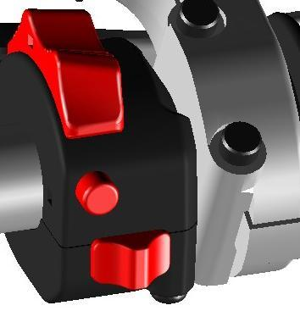
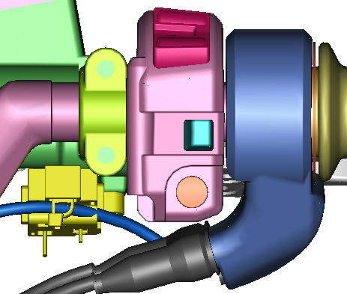
YAMAHA D-MODE
FZ09
FJR1300

Slide 14

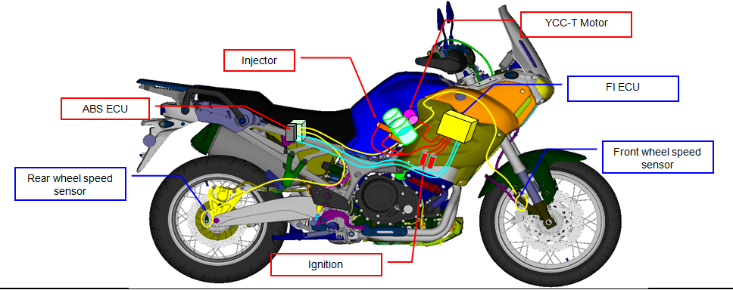
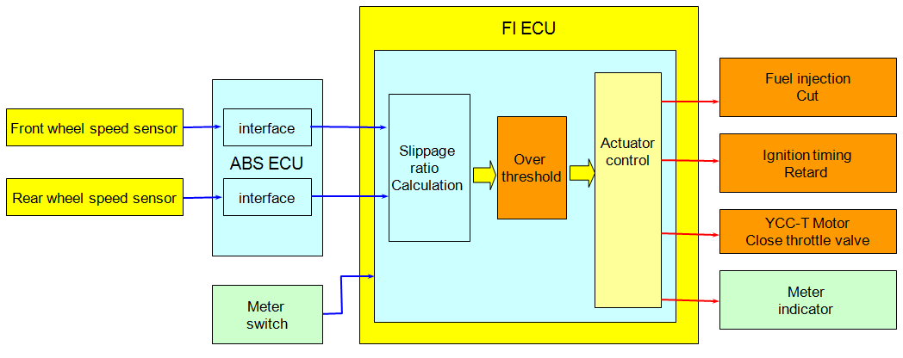
Traction Control System (TCS)

Slide 15
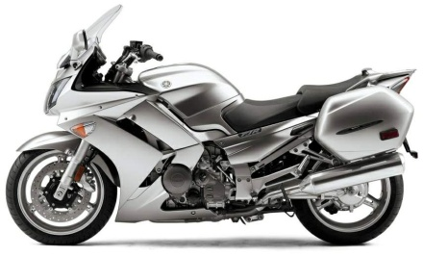
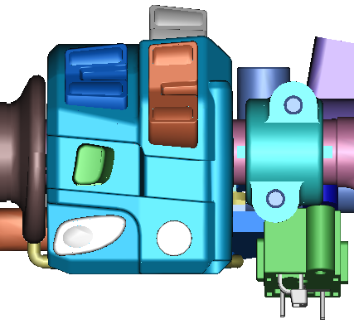


ระบบควบคุมความเร็วอัตโนมัติ
สวิทช์ปรับตั้งความเร็ว
RES/＋ SW
สวิทช์เปิด/ปิด ควบคุมความเร็วโดยอัตโนมัติ
SET/－ SW
Operation” | Method/Note | Indicator
CC system on | กดปุ่มสวิทช์ควบคุมความเร็ว | CC system
Set the speed | เมื่อคุณกดปุ่ม SET/-SW, ความเร็วของรถจะถูกปรับตั้ง | Set setting
การตั้งค่าการเพิ่มความเร็ว | เมื่อกดปุ่ม “RES/+” ความเร็วจะเพิ่มขึ้นทีละ 2.0km/h (1.2mi/h). จนกว่าจะปล่อยสวิทช์ปรับตั้ง
การตั้งค่าการลดความเร็ว | เมื่อกดปุ่ม“SET/-” ความเร็วจะลดลงทีละ 2.0km/h (1.2mi/h).
Accelerate by manual | สามารถเพิ่มความเร็วโดยการบิดคันเร่งได้และถ้าคุณผ่อนคันเร่งความเร็วจะกลับมาอยู่ที่ค่าที่เราตั้งไว้
Resetting | ในระหว่างการเพิ่มความเร็วคุณสามารถใช้สวิทช์ SET/-SW. ได้
Resume | หลังจากที่มีการยกเลิกการตั้งค่าความเร็วของรถ ถ้าคุณกดปุ่ม RES/+SW, ความเร็วจะเพิ่มขึ้นเป็นค่าที่ตั้งไว้ล่าสุด. แล้วรถจะวิ่งด้วยความเร็วคงที่ ถ้ากดปุ่มSET/-SW, คุณสามารถตั้งค่าความเร็วได้ | Set setting

Slide 16
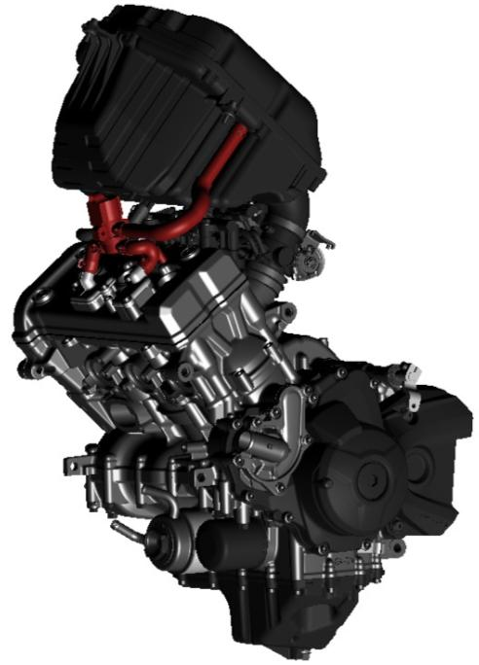
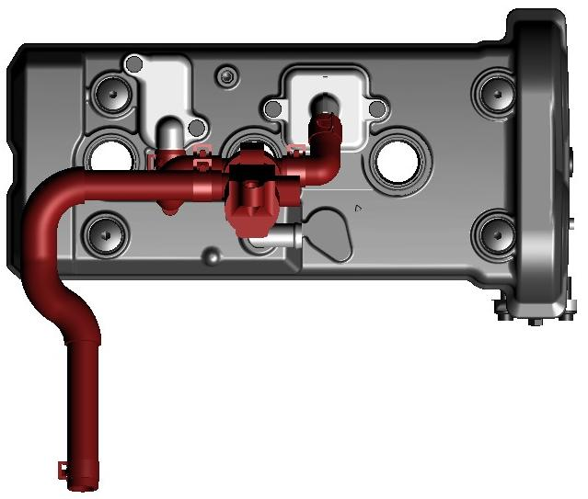
ระบบวาล์วเติมอากาศ
FWD
วาล์วตัดอากาศ
- 12 -

Slide 17
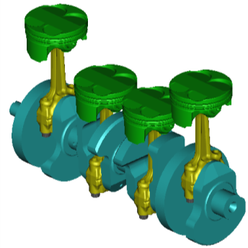
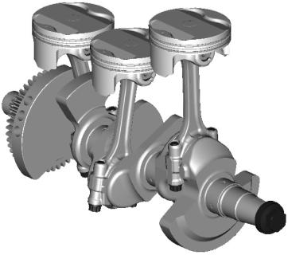
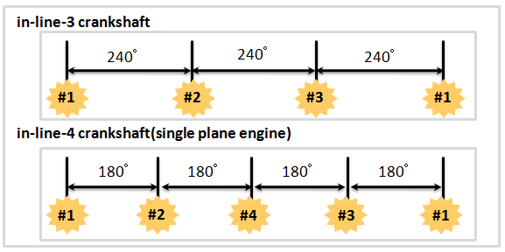
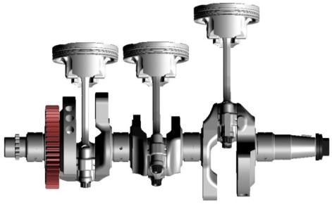
เพลาข้อเหวี่ยง
Crosplane Crankshaft คือการจุดระเบิดแบบเรียงสูบ ทำให้รอบและกำลังของเครื่องยนต์ตอบสนองได้ดีขึ้นรวมถึงลดการสั่นสะเทือนของเครื่องยนต์ได้อย่างดีเยี่ยม
การเผาไหม้
Combining
แรงเฉื่อย
TIP
Inertia torque is reduced compared to in-line 4 type.
Primary drive gear

Slide 18
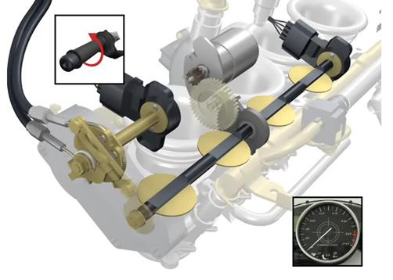
Yamaha Chip Controlled Throttle (YCC-T)
ข้อมูลของเซ็นเซอร์ อุณหภูมิของอากาศ ความดันอากาศเข้า ความดันบรรยากาศ ตำแหน่งข้อเหวี่ยง อุณหภูมิเครื่องยนต์ ความเร็วรอบเครื่องยนต์, ตำแหน่งปีกและออกซิเจน ส่งไปยังกล่อง ECU ข้อมูลจากกล่อง ECU ช่วยให้ ระบบ YCC-T ในการควบคุมการเปิดวาล์วปีกผีเสื้ออย่างแม่นยำ ให้เหมาะสมกับเงื่อนไขที่เกิดขึ้น ในการทำเช่นนั้นเพื่อให้แน่ใจว่าการผสมน้ำมันเชื้อเพลิง / อากาศ ที่เหมาะสม - และประสิทธิภาพการทำงานที่สูงขึ้น
YCC-T

Slide 19
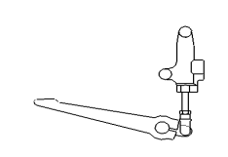
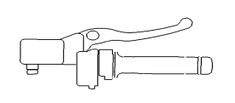
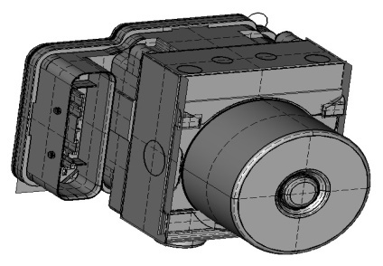
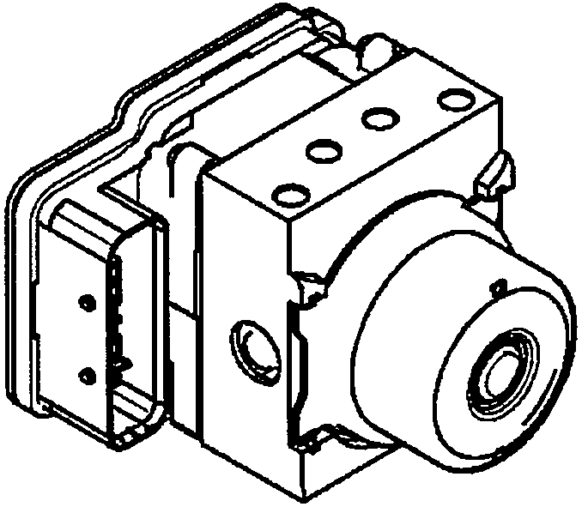
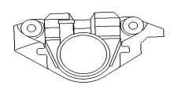
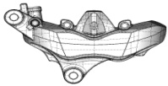
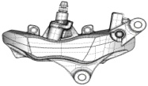
ABS
Input
Input
Hydraulic
ECU
Motor
ECU connector
Rear caliper
Metering valve
Front caliper

Slide 20
การทำงานของระบบหัวฉีด
ECU
Switch
Main switch
Ignition coil
Sensor
Starter switch
Fuel injector
Control
Neutral switch
Heater , Oxygen sensor
Actuator
Side stand switch
Air Induction (AI) Solenoid
Communication
Drive mode switch
Main relay
Fuel pump
Radiator fan relay
Back up (Battery)
FI CPU
Headlight relay
Speed sensor (6th pinion gear)
Immobilizer unit
Crank position sensor
CAN communication
Oxygen sensor
TIP
The cylinder identification sensor and atmospheric pressure is abolished.
Intake are pressure sensor 2 works for cylinder identification and atmospheric pressure.
Intake air pressure sensor1,2
Lean angle sensor
Intake air temperature sensor
Water temperature sensor
Accelerator sensor 1,2
YCC-T CPU
Throttle position sensor 1,2
YCC-T Motor
- 64 -

Slide 21
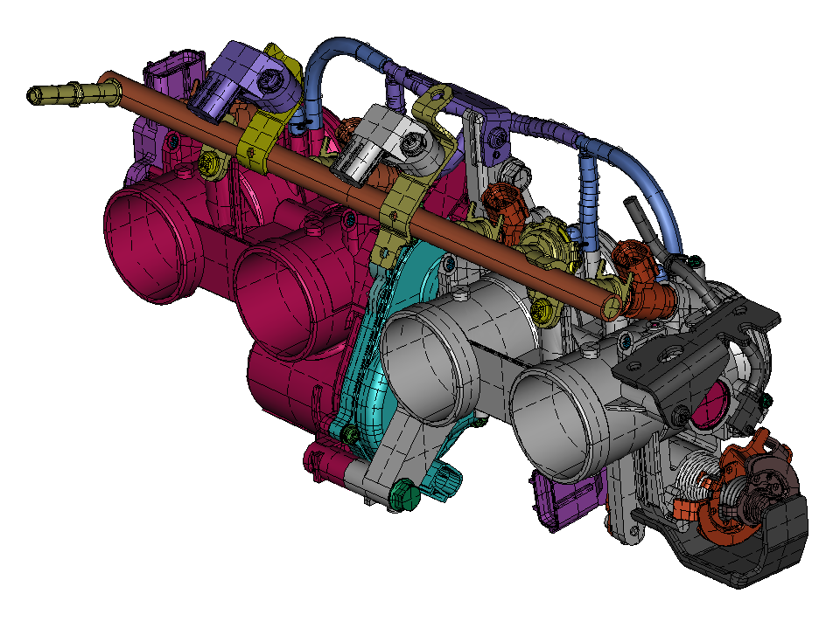
เซนเซอร์ตรวจจับแรงดันอากาศเข้า
ทำหน้าที่ตรวจจับแรงดันอากาศที่วิ่งผ่านชุดเรือนลิ้นเร่งเพื่อส่งข้อมูลให้กับกล่อง ECU เพื่อที่กล่อง
ECU จะคำนวนระยะเวลาในการฉีดน้ำมันเชื้อเพลิงได้อย่างแม่นยำ
เซนเซอร์ตรวจจับแรงดันอากาศเข้า

Slide 22
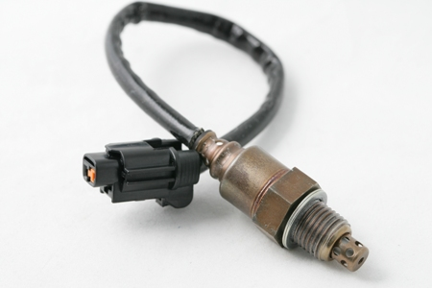
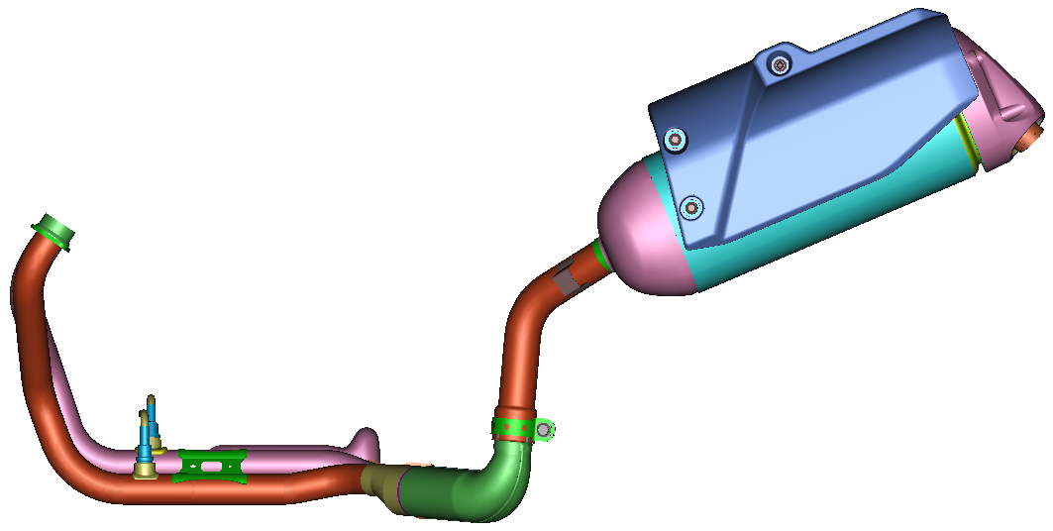

ออกซิเจนเซนเซอร์
ทำหน้าที่ตรวจจับปริมาณออกซิเจนในท่อไอเสียแล้วส่งข้อมูลให้กล่อง ECU เพื่อที่กล่อง
ECU จะคำนวนระยะเวลาในการฉีดน้ำมันเชื้อเพลิงได้อย่างถูกต้องและแม่นยำ

Slide 23



เซ็นเซอร์ตรวจจับอุณหภูมิเครื่องยนต์
ทำหน้าที่ตรวจจับอุณหภูมิของเครื่องยนต์ เพื่อส่งข้อมูลให้กล่อง ECU เพื่อที่กล่อง ECU
จะได้คำนวนระยะเวลาในการฉีดน้ำมันเชื้อเพลิงได้อย่างเหมาะสม

Slide 24

เซ็นเซอร์ตรวจจับความเร็วของล้อหน้าและล้อหลัง

Slide 25




เซ็นเซอร์ตรวจจับอุณหภูมิอากาศ
ทำหน้าที่ตรวจจับอุณภูมิอากาศแล้วส่งสัญญาณแรงเคลื่อนไฟฟ้า
ไปยังกล่อง คอมพิวเตอร์ เพื่อเปลี่ยนแปลงปริมาณการฉีดน้ำมันเชื้อเพลิงให้เหมาะสมกับ
ความหนาแน่นของอากาศได้มากที่สุด

Slide 26



ปั๊มน้ำมันเชื้อเพลิง
ปั๊มน้ำมันเชื้อเพลิงสามารถสร้างแรงดันน้ำมันเชื้อเพลิง
ได้สูงถึง 324 Kpa
เต็มถัง 9-11 Ω
หมดถัง 213-219 Ω

Slide 27



การตรวจเช็คแรงดันน้ำมันเชื้อเพลิง

Slide 28

การปรับตั้งเวลาบนเรือนไมล์
บิดลูกกุญแจไปที่ตำแหน่ง ON
กดปุ่ม SELECT และ RESET ค้างไว้พร้อมกันอย่างน้อย 2 วินาที
เมื่อหลักชั่วโมงกระพริม กดปุ่ม RESET เพื่อตั้งค่าหลักชั่วโมง
กดปุ่ม SELECT หลักนาทีจะกระพริบ
กดปุ่ม RESET เพื่อตั้งค่าหลักนาที
กดปุ่ม SELECT และปล่อยนิ้วเพื่อให้นาฬิกาเริ่มทำงาน

Slide 29


ฟังก์ชั่นต่างๆบนหน้าปัดเรือนไมล์

Slide 30
ฟังก์ชั่นต่างๆบนหน้าปัดเรือนไมล์
ในกรณีที่น้ำมันเชื้อเพลิงเหลือน้อยกว่า 3 ลิตรที่หน้าปัดเรือนไมล์จะมีโหมด F Trip
ติดขึ้นมาเตือนผู้ขับขี่ เมื่อเติมน้ำมันเชื้อเพลิงและขับขี่ไปประมาณ 5 กิโลเมตรโหมด
F Trip จะหายไป

Slide 31


ฟังก์ชั่นต่างๆบนหน้าปัดเรือนไมล์
Oil Trip จะกระพริบเตือนถึงระยะ
เปลี่ยนถ่ายน้ำมันเครื่องที่ระยะ 1000 กม.
ระยะต่อไปจะกระพริบเตือนที่ระยะ
5000 กม.และจะเตือนทุกๆ 5000 กม.
การรีเซต
1.เปิดสวิทช์กุญแจ
2.กดปุ่ม SELECT ไปเรื่อยๆจนกว่าจะเห็น OIL Trip แล้วกดปุ่ม Reset ไว้อย่างน้อย 1 วินาที
3.กดปุ่มReset 1 ครั้งและปล่อยนิ้ว สัญญาณไฟ OIL Trip จะกระพริบ
4.กดปุ่ม Reset ค้างไว้อย่างน้อย 3 วินาที

Slide 32

ฟังก์ชั่นต่างๆบนหน้าปัดเรือนไมล์
V-BELT จะกระพริบเตือนถึงระยะ
เปลี่ยนสายพานทุกๆ 20000 กม.
การรีเซต
1.เปิดสวิทช์กุญแจ
2.กดปุ่ม SELECT ไปเรื่อยๆจนกว่าจะเห็น V-BELT Trip แล้วกดปุ่ม Reset ไว้อย่างน้อย 1 วินาที
3.กดปุ่มReset 1 ครั้งและปล่อยนิ้ว สัญญาณไฟ V-BELT Trip จะกระพริบ
4.กดปุ่ม Reset ค้างไว้อย่างน้อย 3 วินาที

Slide 33


การตั้งวาล์วFZ 09
การดูมาร์คเพื่อทำการเช็คระยะห่างของวาล์วไอดี
และวาล์วไอเสีย
ระยะห่างวาล์วไอดี 0.11~ 0.20 mm
ระยะห่างวาล์วไอเสีย 0.26 ~ 0.30 mm
มาร์คสูบที่ 1
มาร์คสูบที่ 2

Slide 34


การตั้งวาล์ว
ระยะห่างวาล์วไอดี 0.11~ 0.20 mm
ระยะห่างวาล์วไอเสีย 0.26 ~ 0.30 mm
สมมติวัดระยะห่างวาล์วไอดีได้ 0.25 mm
นำ 0.25mm – 0.20mm = 0.05 mm
หากแผ่นรองวาล์วเป็นเบอร์ 158 หมายความว่าแผ่นรองวาล์วมีความหนา 1.58 mm
นำความหนาแผ่นรองวาล์วเดิม คือ 1.58mm + 0.05mm =1.63mm

Slide 35


การตั้งวาล์วR-1 2008
ตั้งมาร์ค T ให้ตรงกับหน้าสัมผัสของแคร้งเคส
วัดระยะห่างวาล์วสูบที่ 1
หมุนเพลาข้อเหวี่ยงทวนเข็มนาฬิกา 180 องศา
วัดระยะห่างวาล์วสูบที่ 2
หมุนเพลาข้อเหวี่ยงทวนเข็มนาฬิกา 180 องศา
วัดระยะห่างวาล์วสูบที่ 3
หมุนเพลาข้อเหวี่ยงทวนเข็มนาฬิกา 180 องศา
วัดระยะห่างวาล์วสูบที่ 4

Slide 36



การเปลี่ยนถ่ายน้ำมันเครื่อง FZ09
ปริมาณน้ำมันเครื่อง 3.40 ลิตร
ไม่รวมเปลี่ยนกรองน้ำมันเครื่อง 2.40 ลิตร
รวมการเปลี่ยนกรองน้ำมันเครื่อง 2.70 ลิตร
เปลี่ยน 1,000 กม.แรกและทุกๆ 6,000 กม.

Slide 37
การตรวจเช็คตามระยะ
น้ำมันเครื่องเปลี่ยนที่ 1,000 กม.แรกและทุกๆ 6,000 กม.
ไส้กรองน้ำมันเครื่องเปลี่ยนที่ 1,000 กม.แรก และทุกๆ 12,000 กม.
ไส้กรองอากาศเปลี่ยนทุกๆ 37,000 กม.
หัวเทียนเปลี่ยนทุกๆ 13,000 กม.หรือทุกๆ 12 เดือน
ปรับตั้งระยะห่างวาล์วทุกๆ 42,000 กม.

Slide 38


น้ำมันหล่อลื่น BOLT
น้ำมันหล่อลื่น
YAMALUBE SAE 20W–40 หรือ 20W-50
มาตรฐาน API ชนิด SG หรือสูงกว่า
มาตรฐาน JASO เกรด MA
ระยะการเปลี่ยน
1,000 Km. แรก และทุกระยะ 6,000 Km.
ปริมาณน้ำมันเครื่อง
ปริมาณเมื่อไม่เปลี่ยนไส้กรองน้ำมันเครื่อง 3.70 ลิตร
ปริมาณเมื่อเปลี่ยนไส้กรองน้ำมันเครื่อง 4.00 ลิตร
เมื่อมีการถอดประกอบเครื่อง 4.30 ลิตร

Slide 39
การเปลี่ยนถ่ายน้ำมันเครื่อง FZ09
ปริมาณน้ำมันเครื่อง 3.40 ลิตร
ไม่รวมเปลี่ยนกรองน้ำมันเครื่อง 2.40 ลิตร
รวมการเปลี่ยนกรองน้ำมันเครื่อง 2.70 ลิตร
เปลี่ยน 1,000 กม.แรกและทุกๆ 6,000 กม.

Slide 40
น้ำมันหล่อลื่น SUPER TENERE
น้ำมันหล่อลื่น
YAMALUBE SAE 20W–40 หรือ 20W-50
มาตรฐาน API ชนิด SG หรือสูงกว่า
มาตรฐาน JASO เกรด MA
ระยะการเปลี่ยน
1,000 Km. แรก และทุกระยะ 6,000 Km.
ปริมาณน้ำมันเครื่อง
ปริมาณเมื่อไม่เปลี่ยนไส้กรองน้ำมันเครื่อง 3.10 ลิตร
ปริมาณเมื่อเปลี่ยนไส้กรองน้ำมันเครื่อง 3.40 ลิตร
เมื่อมีการถอดประกอบเครื่อง 4.20 ลิตร

Slide 41

น้ำมันหล่อลื่น R-1
น้ำมันหล่อลื่น
YAMALUBE SAE 20W–40 หรือ 20W-50
มาตรฐาน API ชนิด SG หรือสูงกว่า
มาตรฐาน JASO เกรด MA
ระยะการเปลี่ยน
1,000 Km. แรก และทุกระยะ 6,000 Km.
ปริมาณน้ำมันเครื่อง
ปริมาณเมื่อไม่เปลี่ยนไส้กรองน้ำมันเครื่อง 3.73 ลิตร
ปริมาณเมื่อเปลี่ยนไส้กรองน้ำมันเครื่อง 3.93 ลิตร
เมื่อมีการถอดประกอบเครื่อง 4.58 ลิตร

Slide 42
น้ำมันหล่อลื่น T-MAX
น้ำมันหล่อลื่น
YAMALUBE SAE 20W–40 หรือ 20W-50
มาตรฐาน API ชนิด SG หรือสูงกว่า
มาตรฐาน JASO เกรด MA
ระยะการเปลี่ยน
1,000 Km. แรก และทุกระยะ 6,000 Km.
ปริมาณน้ำมันเครื่อง
ปริมาณเมื่อไม่เปลี่ยนไส้กรองน้ำมันเครื่อง 2.70 ลิตร
ปริมาณเมื่อเปลี่ยนไส้กรองน้ำมันเครื่อง 2.90 ลิตร
เมื่อมีการถอดประกอบเครื่อง 3.50 ลิตร

